Slide 1
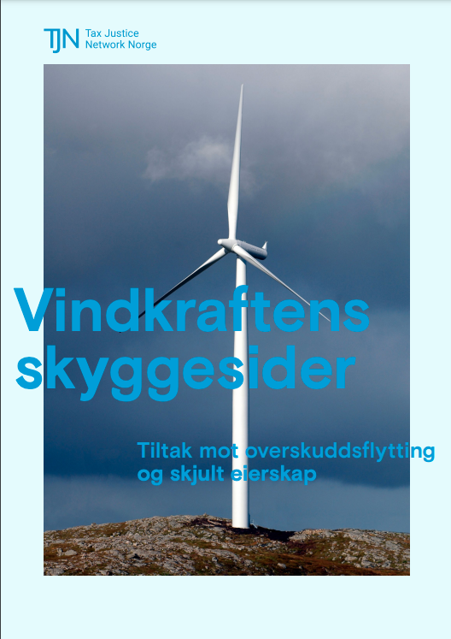
Experience with identifying business owners in Norway Lessons from our study on ownership structures and use of tax havens in wind power in Norway.
Peter Ringstad Policy director, Tax Justice - Norway. peter@taxjustice.no

Slide 2
Outline
Background on the path towards ownership transparency in Norway
Presentation of Tax Justice Norway – report on ownership structures in wind power
Process towards ownership transparency in Norway in the future

Slide 3
Background on the path towards ownership transparency in Norway
Norwegians have high trust in government, a general belief that Norwegian society is «open»
Tax authorities collect yearly shareholder data – shareholder register is made public.
Advocacy towards registries pushed by some NGOs, on the agenda of a few politicians, but not a strong «public demand». Little political opposition, but very slow progress.

Slide 4
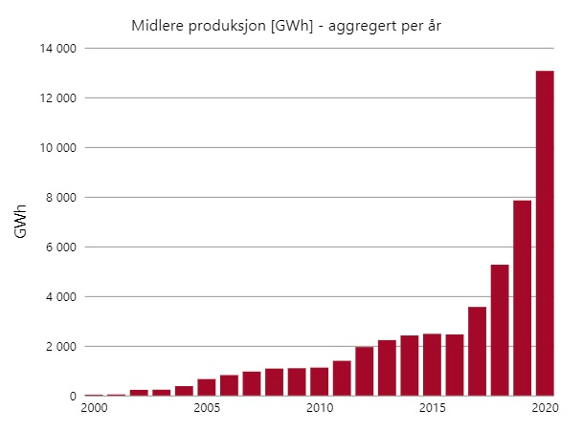
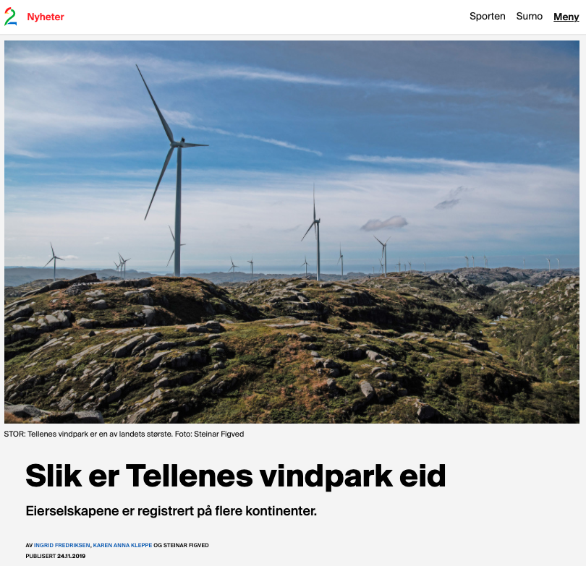
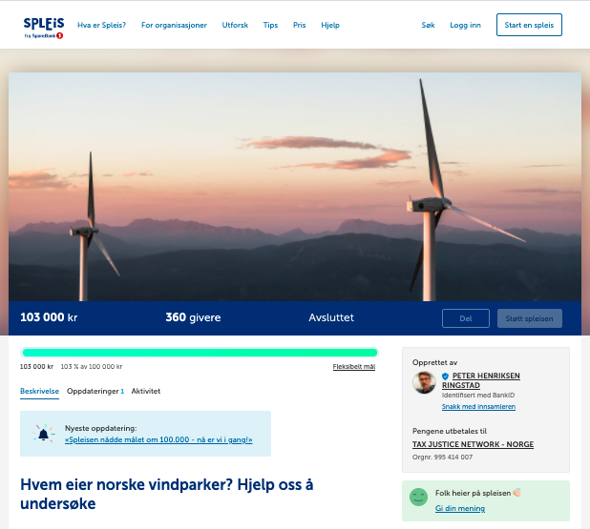
Background on Wind Power report.
Local resistance
Media attention
Foreign investors
https://www.nve.no/energiforsyning/kraftproduksjon/vindkraft/
Notes:
- Vindkraftsektoren har vokst og fått mye interesse fra utenlandske investorer. Relativt enkle verdikjeder gir færre muligheter for avansert skattetilpasning, og sektoren er derfor et analytisk interessant «least likely case» for overskuddsflytting til utlandet.

Slide 5
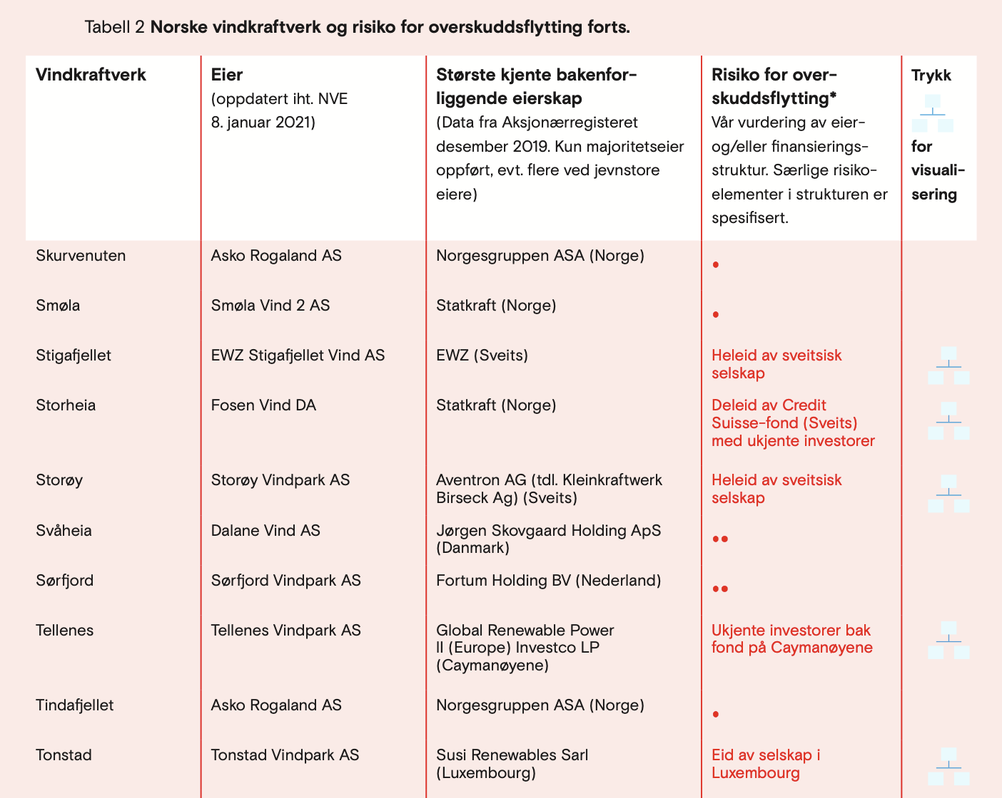
Method
Notes:
- Vi kartla eierskap i norske vindkraftverk i drift basert på søk i offentlige kilder. For de norske selskapene vil det si at informasjonen om eierskap primært er fra Skatteetatens aksjonærregister for desember 2019, tilgjengeliggjort i mai 2020. I rapporten viser vi tabell med oversikt over eierselskap, og største kjente bakenforliggende eier. For eierskapsstrukturer som vi anser for å ha høy risiko for overskuddsflytting, visualiserte vi hele (den kjente) eierstrukturen i vedlegg.

Slide 6
Findings - ownership
Other foreign 20%
Norway 38%
Tax Havens 42%
* Topp 10 jurisdiksjoner, Financial Secrecy Index og Corporate Tax Haven Index.
Notes:
- Vi fant at 42% av norsk vindkraftproduksjon kan knyttes til skatteparadis* enten gjennom finansiering eller eierskap. - 7 av de 10 største eierselskapene for vindkraft i Norge kan knyttes til skatteparadis, enten gjennom eierskap eller finansiering.

Slide 7
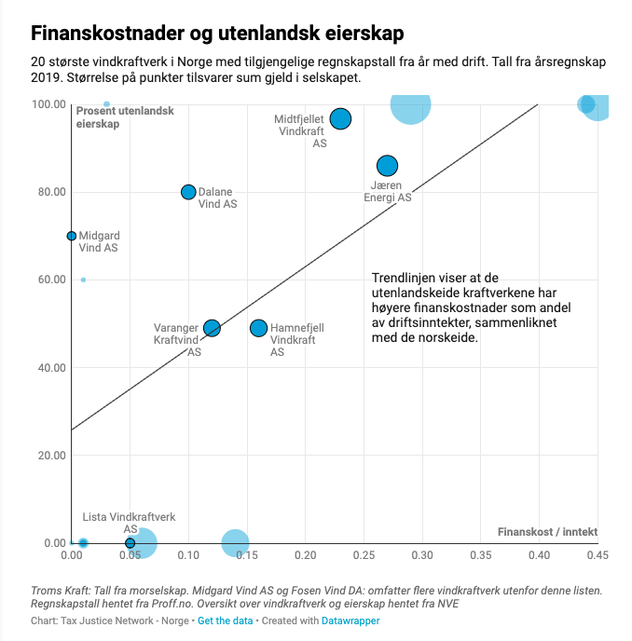
Findings – risk of aggressive tax planning The combination of extensive use of tax haven corporate structures, high level of debt financing by foreign investments and that these pay much higher interest rates per borrowed kroner, causes us to believe that the risk of corporate profit shifting using debt and interest payments to be very high.
❝
❞
https://www.datawrapper.de/_/22xHN/

Slide 8
Transparency recommendations
1
Instruct Norwegian wind power companies to provide details of ownership and financing. This includes beneficial owners (with a tightened threshold of 5% ownership or control), an ownership chain that links the company to beneficial owners, a complete group structure and detailed information on financing.
Instruct Norwegian wind power companies to publish financial key figures.
Wind power should be included in a sector-based introduction of country-by-country reporting (CBCR). This is already imposed on some sectors such as the extractive industries and banks (EU).
2
Notes:
Åpenhet
Det er et krav at det offentlige skal ha minst 2/3 eierskap i alle vannkraftverk i Norge. Norske kom- muner, fylkeskommuner og staten eier samlet sett om lag 90 % av vannkraftproduksjonen. Dermed er eierskapet kjent og verdiene som skapes kommer samfunnet til gode. Eierskapet i norsk vindkraft skiller seg drastisk fra vannkraften med betydelig utenlandsk eierskap og lite åpenhet. Dette gjør
det vanskelig å fastslå bakenforliggende eiere, forretningsmodell og økonomiske insentiver. Vindkraftselskap nyter i dag godt av spesielt gunstige regler for avskrivinger for sektoren. Særlige krav til åpenhet må da også kunne stilles.
1.Åpenhet om eiere og finansiering
De senere år har flere europeiske land, inkludert Norge, vedtatt tiltak for økt åpenhet om eierskap. Loven om register for reelle rettighetshavere pålegger alle selskap i Norge å offentliggjøre bakenforliggende eiere som har 25 % eller høyere eierskap. Registeret er ennå ikke på plass per januar 2021.
Særlige aspekter ved vindkraftsektoren gir behov for ytterligere åpenhet, blant annet fordi kraftselskap er pålagt å tilbakeføre anleggende til naturlig tilstand etter endt konsesjonsperiode. Dersom
selskapene ikke har kapital til å gjennomføre tilbakeføringen, trengs informasjon om eiere og andre som kan stilles ansvarlige. Åpenhetskravene bør gjelde i forbindelse med konsesjonstildeling og ved endringer i konsesjonen eller eier/finansi- eringsskifte. Konsesjonsoverdragelse til nye eiere bør ikke godkjennes uten fremleggelse av nevnte informasjon under.
Norske vindkraftselskap bør pålegges å oppgi/ beskrive: • reelle rettighetshavere som har 5 % eller
høyere eierskap • eierkjeden som knytter selskapet til baken-
forliggende eiere (reelle rettighetshavere) • fullstendig konsernstruktur bakover i eierkjeden • detaljerte opplysninger om finansiering (lån,
obligasjoner og lignende). Dette inkluderer långiver, størrelse på lån (lånebeløp, renter, løpetid) og eventuelle interessefellesskap i konsernet med långiver og investorer, dersom lån kommer fra fond eller lignende
2. Publisering av økonomiske nøkkeltall
Som et virkemiddel for å synliggjøre selskapers skattepraksis har en rekke land innført såkalt «land-for-land-rapportering» (LLR) fra store fler- nasjonale selskap, til myndighetene. De årlige rapportene inneholder økonomiske nøkkeltall, brutt ned på alle land der selskapet har virksomhet. Utvalgte sektorer med spesielt stor risiko for over- skuddsflytting har i tillegg krav om å offentliggjøre rapportene. I EU gjelder dette utvinningsindustri og banker, mens i Norge gjelder dette kun utvinning.
Tax Justice Network - Norge har lenge jobbet for innføring av offentlig LLR for alle sektorer i Norge, og at det ikke kun skal gjelde for de aller største selskapene. Gitt at vindkraft i dag sannsynligvis er den mest omstridte næringslivssektoren i Norge, bør LLR innføres umiddelbart for vindkraftselskap, i påvente av en eventuell innføring av LLR for alle selskap94.

Slide 9
Long and winding road towards ownership transparency in Norway
05.06.2015
Parliament votes in favor of establishing a “public ownership registry”.
17.06.2020
Secondary legislation is proposed by government.
21.06.2021
Government passes secondary legislation on "law of establishing register of beneficial owners”
Parts of secondary legislation goes into force – businesses must record beneficial owners
01.11.2021
22.06.2018
Government proposes "law of establishing register of beneficial owners”
12.02.2019
Law of register of beneficial owners is passed in Parliament.
01.01.2023 ???
Planned implementation of a “basic version” of BO register
Beneficial ownership registry
before 2013
Tax authorities have internal “shareholder registry” for calculation of wealth tax. Shareholders publicly available upon request to companies.
2015
After legal battle, journalists are given access to the data from the tax authorities registry – on a USB drive.
2015-2020
Little progress on a public register. Private actors gain access to yearly shareholder data by USB-drive and make the data public online .
Ministries of trade and finance task the tax authorities and the Brønnøysund Register Center with making a concept study for a shareholder registry
2020
06.05.2013
Journalists ask tax authorities for access to their shareholder registry. This is denied. A legal battle ensues
2014
Ministry of finance hastily propose law making the shareholder registry secret
2021
After receiving the concept study, the ministry of trade tries to get Parliament to abandon the project. Parliament refuses.
11.06.2014
Parliament decides that Norway shall by 2015 produce a public, publically available, shareholder registry
Shareholder registry
???

Slide 10
Thank you!
peter@taxjustice.no
peterhr
Tax Justice – Norway was established in 2010 as an independent organization, and is a member of the Global Alliance for Tax Justice.

